Slide 1





PHÒNG GIÁO DỤC VÀ ĐÀO TẠO QUẬN LONG BIÊN
TRƯỜNG MẦM NON NGUYỆT QUẾ
LĨNH VỰC PHÁT TRIỂN ThẨM MỸ
Đề tài : Dán lá vàng
Lứa tuổi : Nhà trẻ 24-36 tháng
Giáo viên : Nguyễn Thị Kim Dung

Slide 2


Slide 3

Các con vừa lắng nghe bài hát gì?

Slide 4

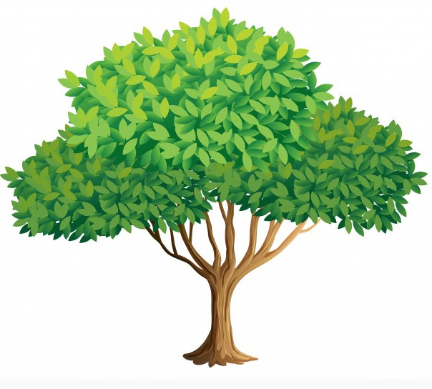

Slide 5
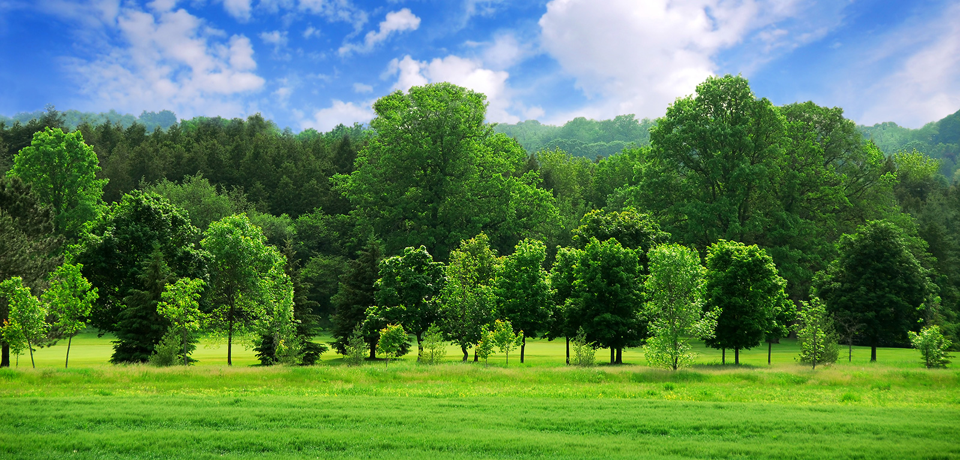

Slide 6
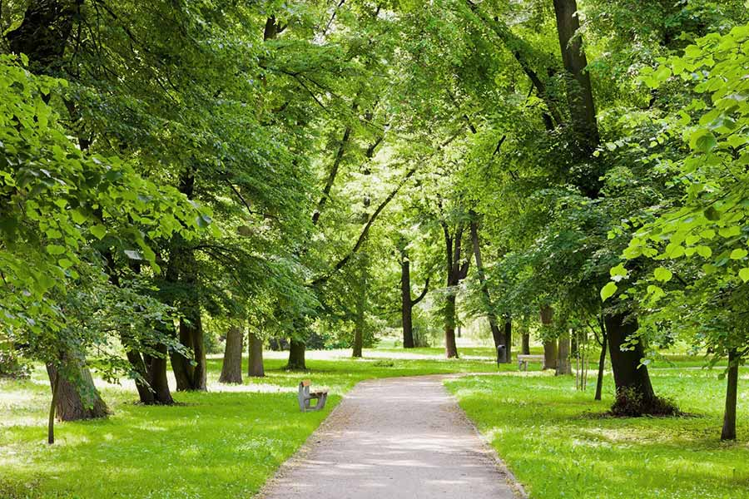

Slide 7
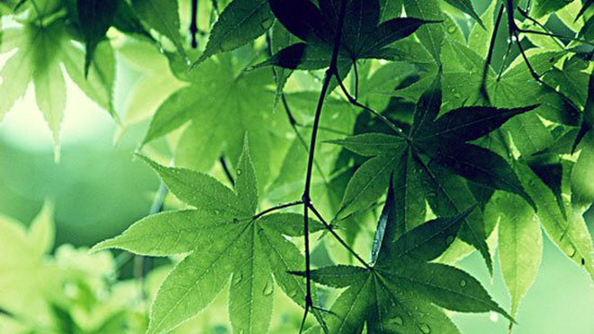

Slide 8
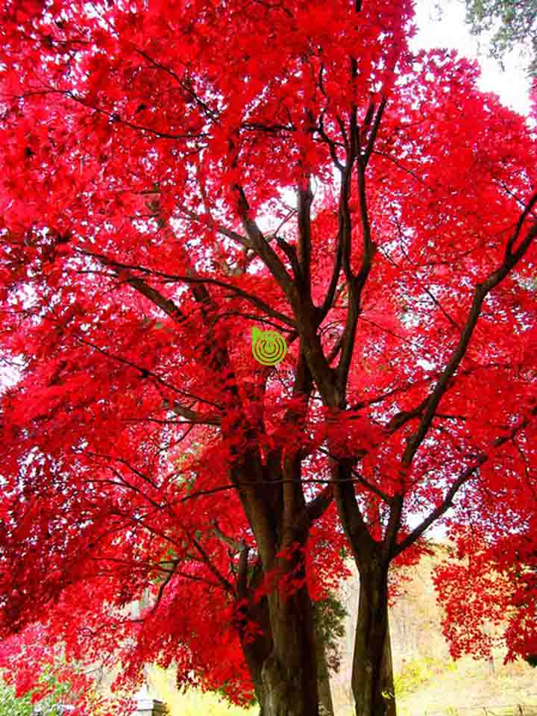
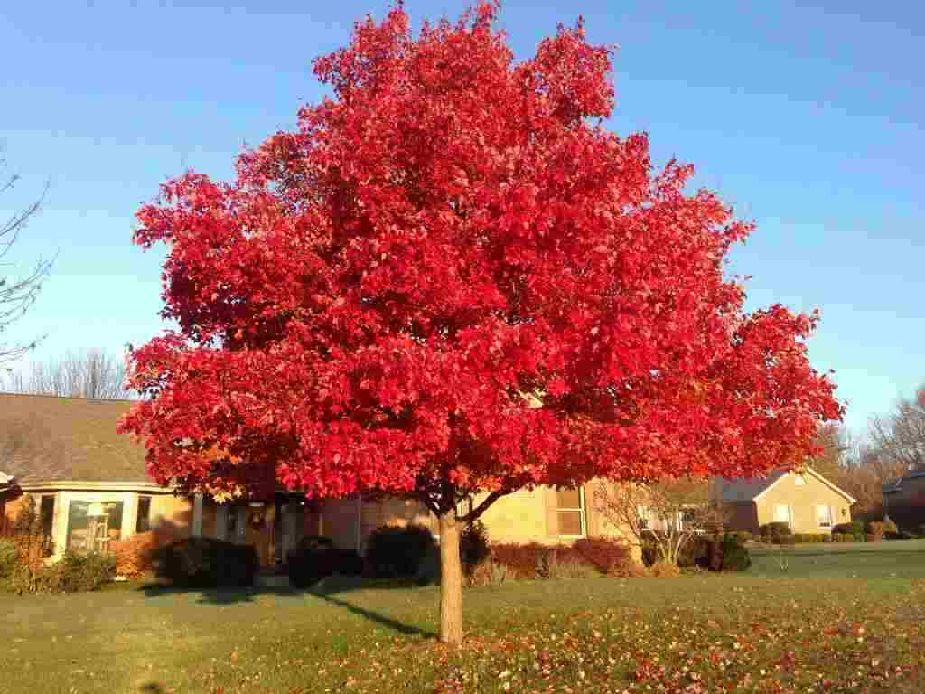

Slide 9
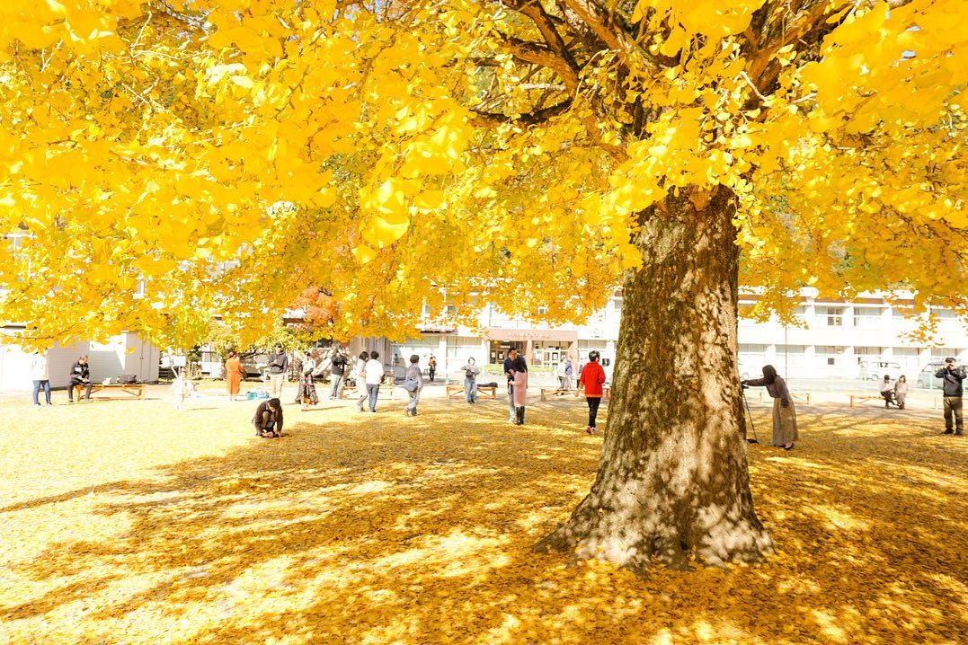

Slide 10


Quan sát tranh

Slide 11

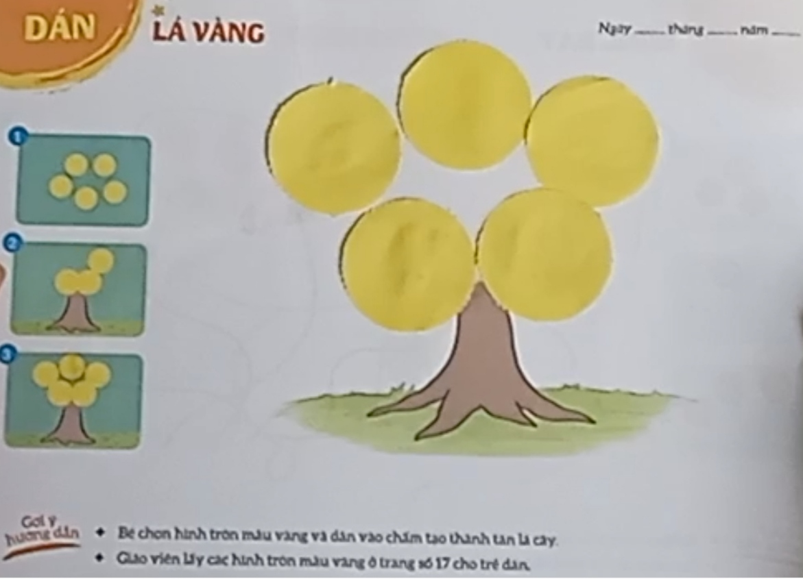
Lá cây
Thân cây

Slide 12


Hướng dẫn dán lá vàng

Slide 13
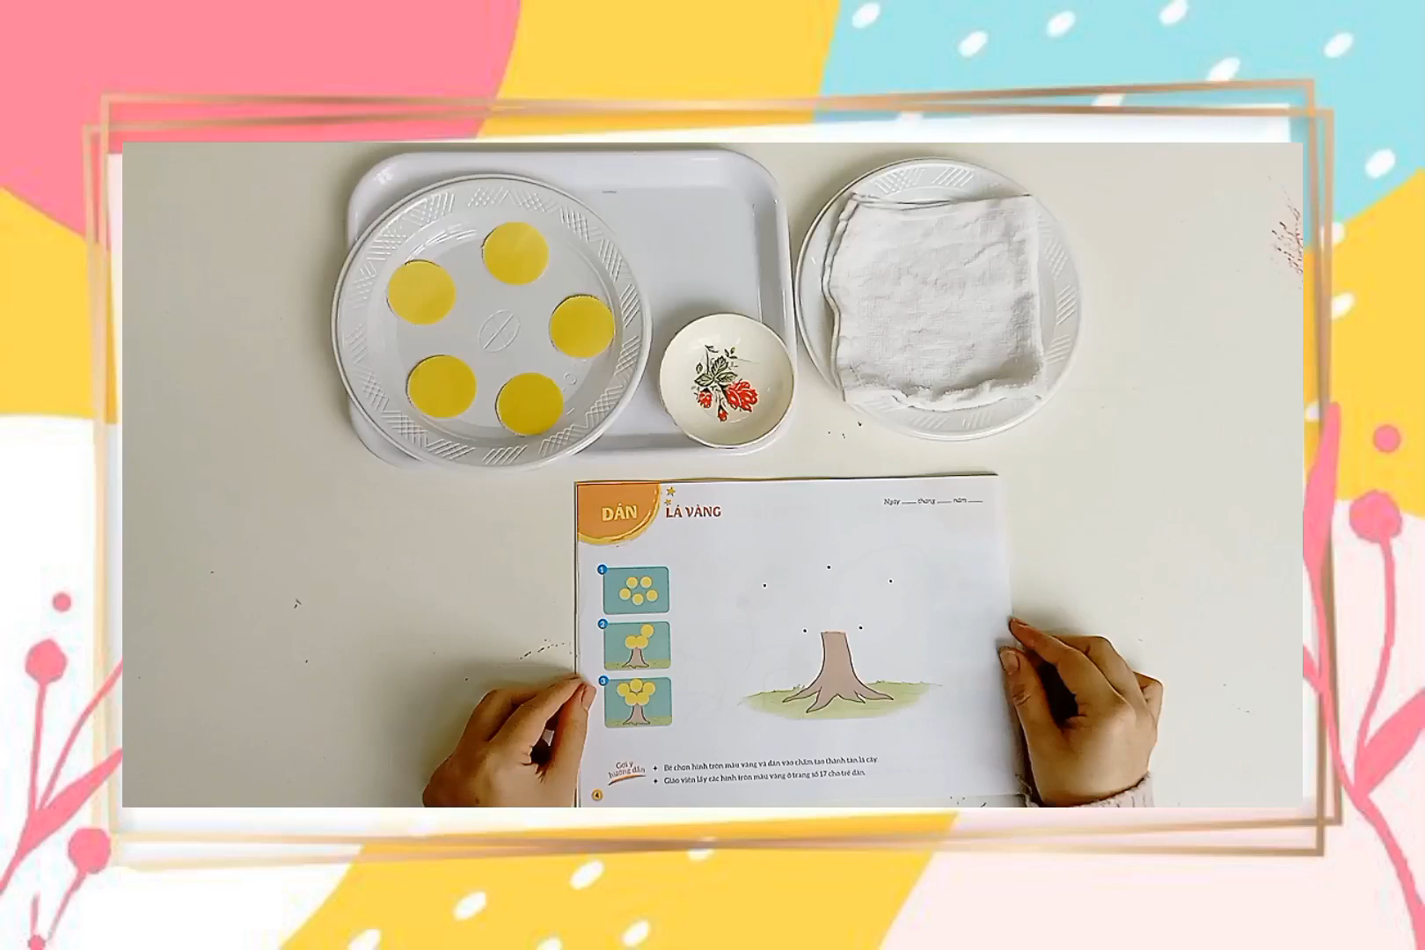

Slide 14
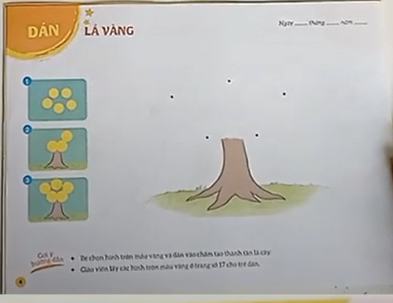
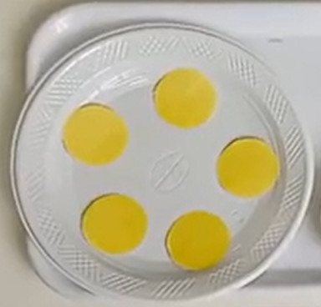
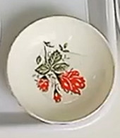
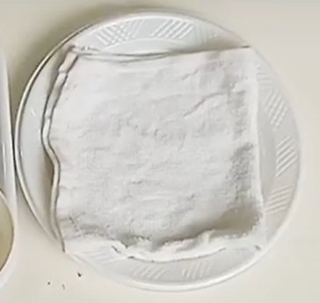
Chuẩn bị:
Tranh
Lá vàng hình tròn
Hồ dán
Khăn lau tay

Slide 16


CÁM ƠN BẠN ĐÃ XEM

